Slide 1

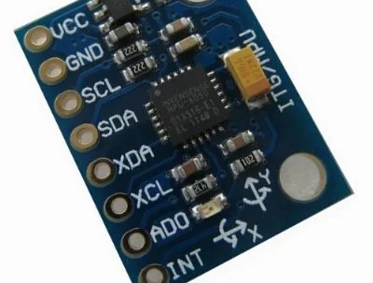
MPU6050 IMU sensor
110611103鄭庭安
111611073高毓襄
111611038陳千睿

Slide 2
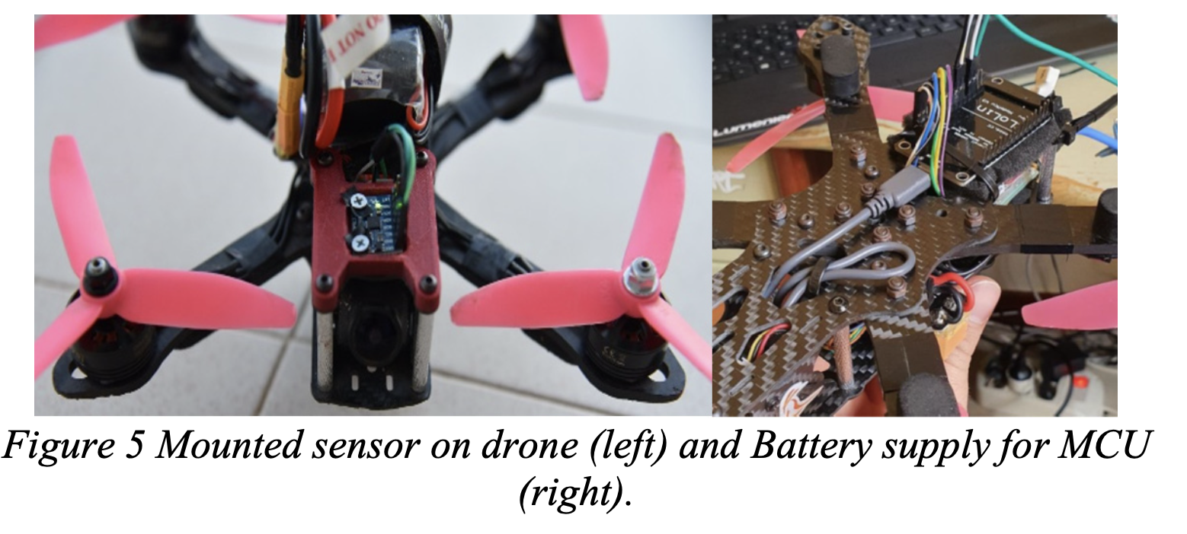
110611103鄭庭安 Paper: Noise Attenuation on IMU Measurement For Drone Balance by Sensor Fusion 無人機穩定性提升：基­於 MPU-6050 IMU感測器整合技術之研究分析
背景：無人機要確保在空中控制、飛行順利，穩定性是重要的一環。
但由其馬達和外界（e.g.風）造成的雜訊，皆會對穩定性造成不良影響。
因此此研究著重於透過Kalman filter /Complementary filter 處理 IMU（慣性量測單元）數據，以提升無人機的飛行穩定性。

Slide 3
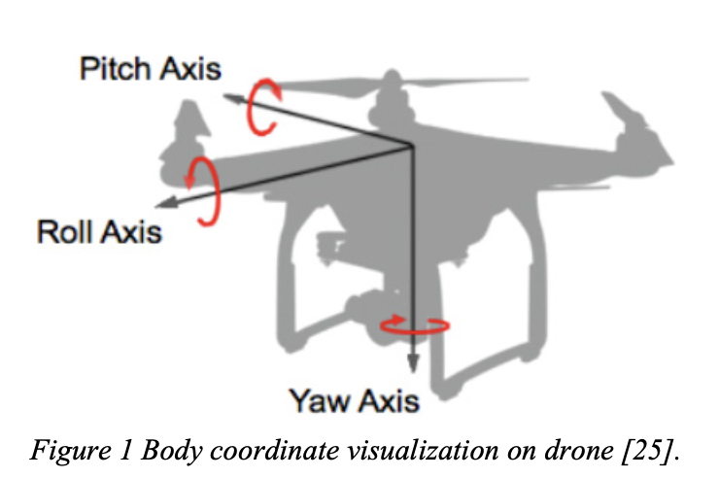
應用：採用 MPU-6050 IMU 感測器。
即時測量滾轉角（Roll）、俯仰角（Pitch）
與偏航角（Yaw），
輸出包含角速度（來自陀螺儀）與
線性加速度（加速度計）
這些感測數據經filter後，
用於強化飛控系統中的 PID 控制
確保飛行中的穩定。
工作原理(Working principles)：
陀螺儀（Gyroscope）：透過微機電系統（MEMS）技術測量三軸角速度 (ωx,ωy,ωz)
加速度計（Accelerometer）：感測相對重力加速度的三軸線性加速度(ax,ay,az)

Slide 4
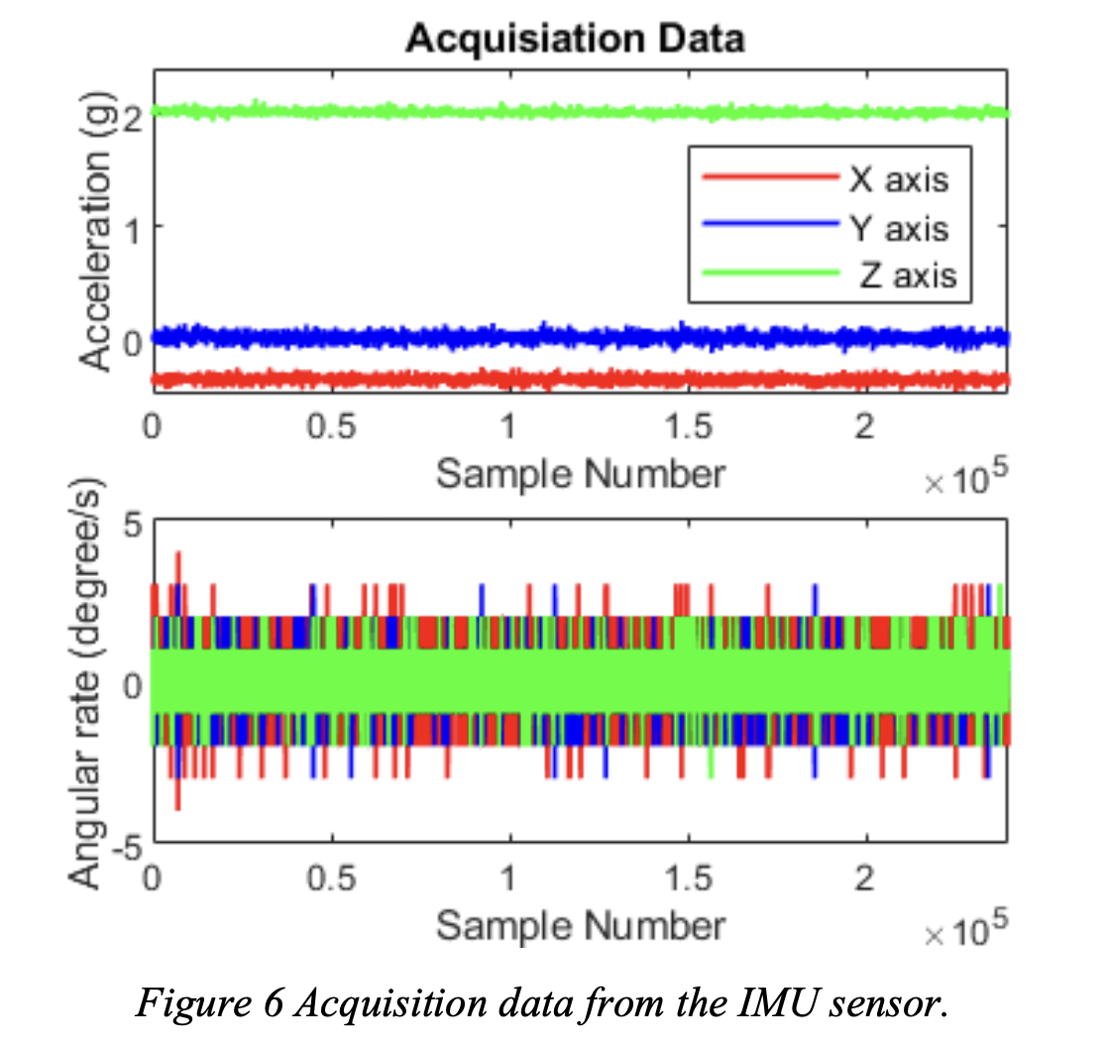
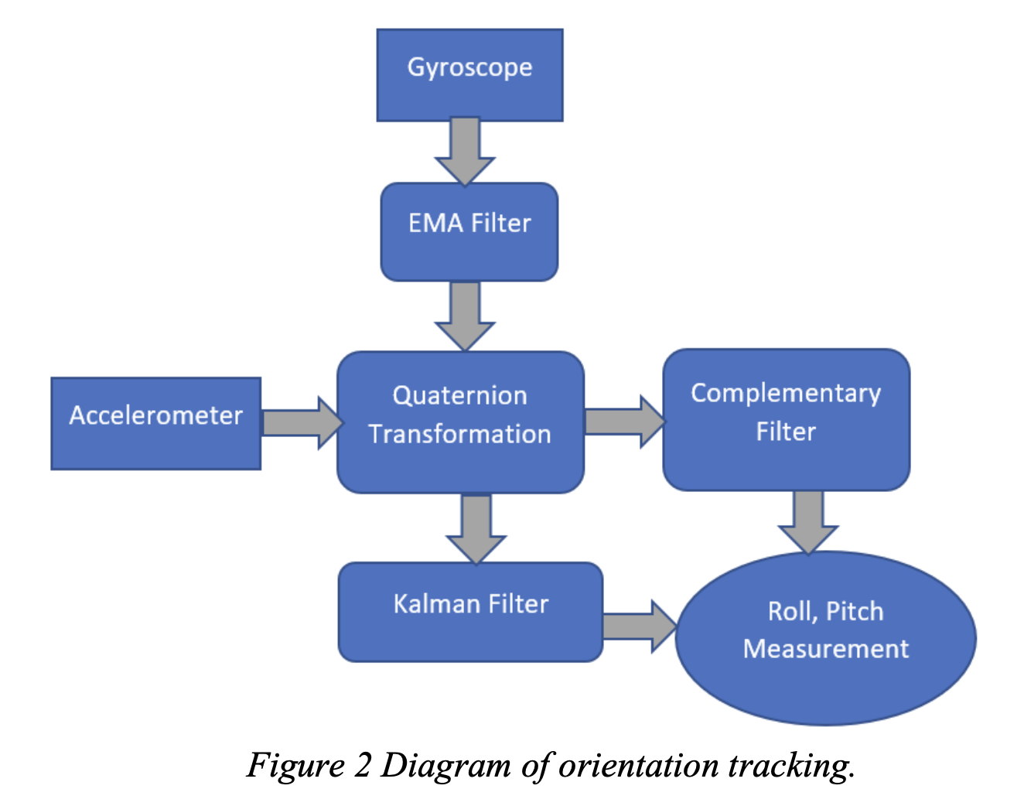
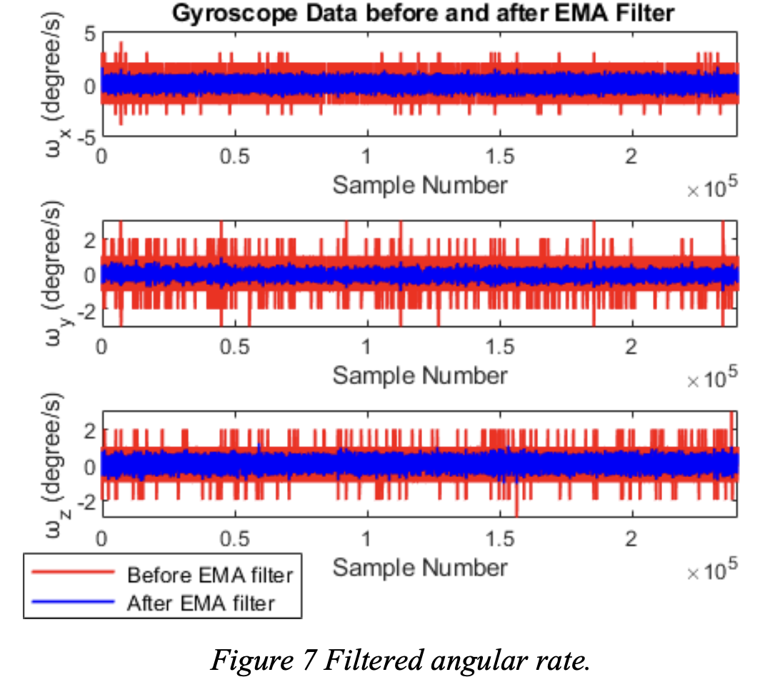
效能分析/數據處理： 加速度計：受雜訊影響不大 ，不需濾波器 陀螺儀：角速率受雜訊影響大，使用EMA濾波器後 有效減少雜訊，接收訊號標準差減小

Slide 5
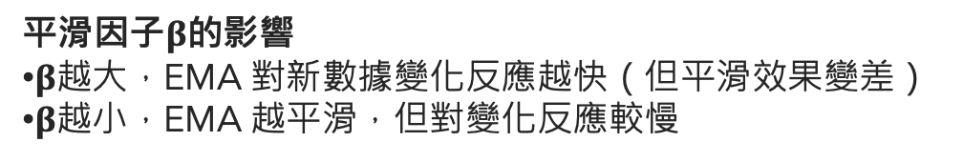
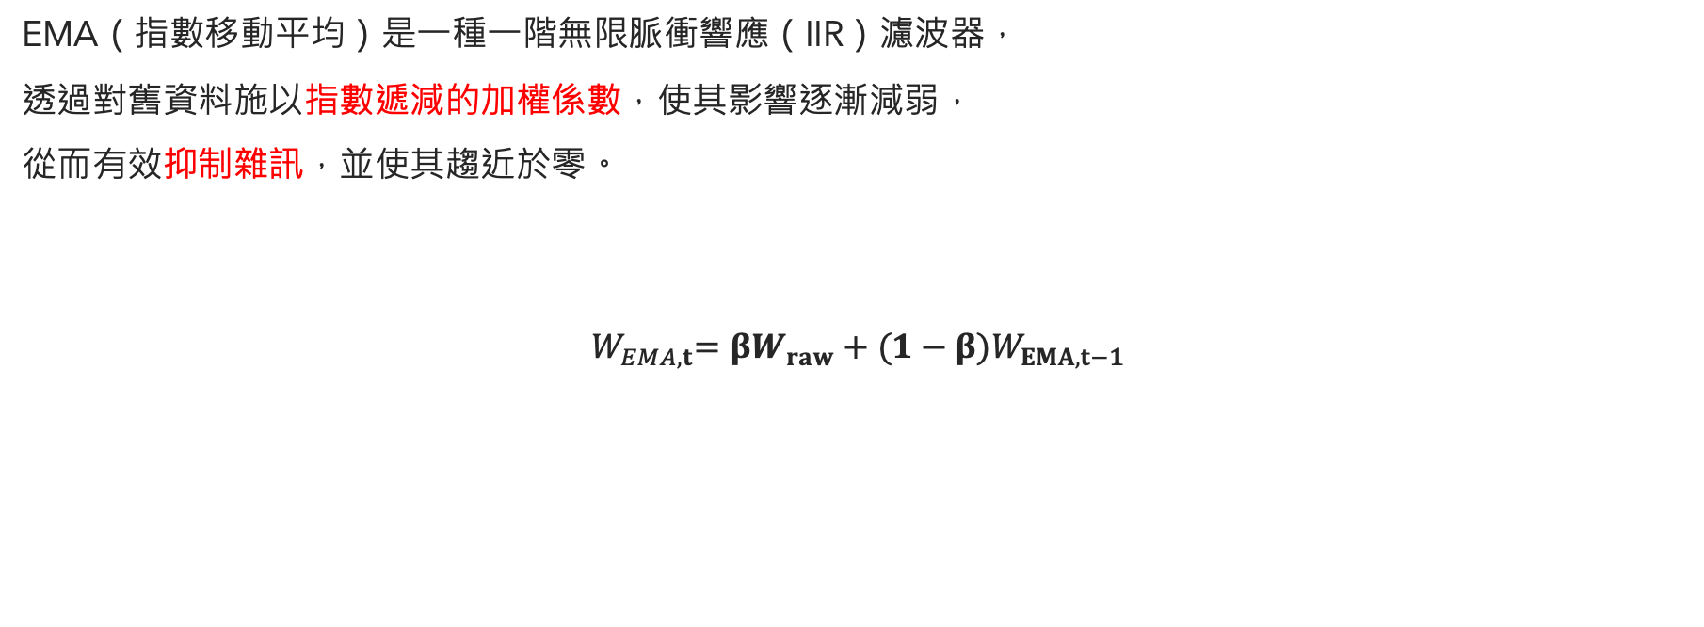
EMA Filter (Exponential moving average filter)
EMA（指數移動平均）是一種一階無限脈衝響應（IIR）濾波器，
透過對舊資料施以指數遞減的加權係數，使其影響逐漸減弱，
從而有效抑制雜訊，並使其趨近於零。
$${ W}_{EMA,t​}=βW_{raw​}+(1−β)W_{EMA,t−1​}$$
平滑因子$β$的影響
$β$越大，EMA 對新數據變化反應越快（但平滑效果變差）
$β$越小，EMA 越平滑，但對變化反應較慢

Slide 6
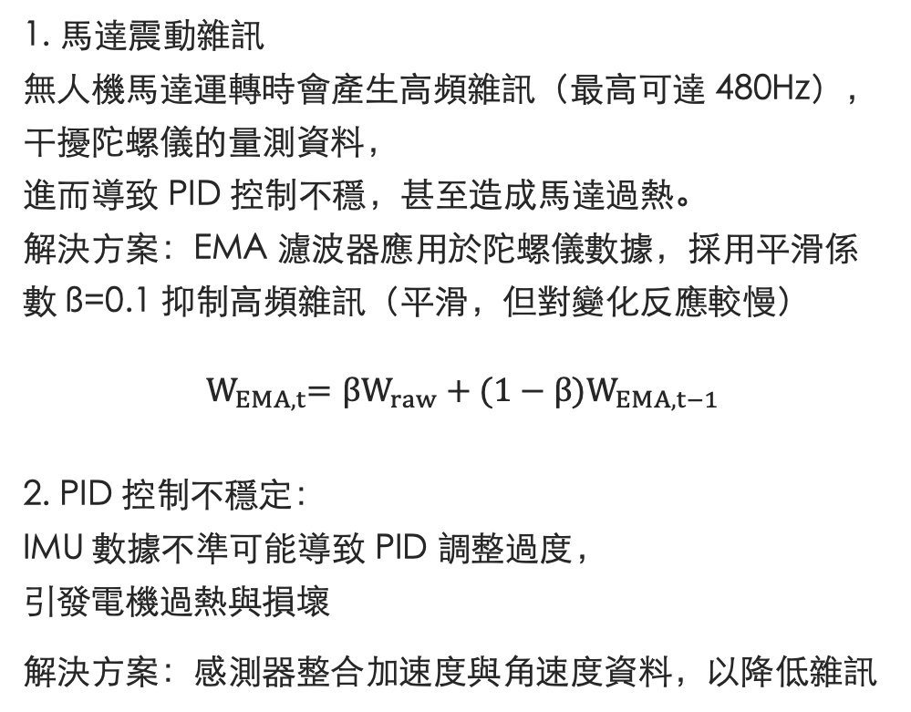
設計挑戰
1. 馬達震動雜訊
無人機馬達運轉時會產生高頻雜訊（最高可達 480Hz），
干擾陀螺儀的量測資料，
進而導致 PID 控制不穩，甚至造成馬達過熱。
解決方案：EMA 濾波器應用於陀螺儀數據，採用平滑係
數 β=0.1 抑制高頻雜訊（平滑，但對變化反應較慢）
$${ W}_{EMA,t​}=βW_{raw​}+(1−β)W_{EMA,t−1​}$$
2. PID 控制不穩定：
IMU 數據不準可能導致 PID 調整過度，
引發電機過熱與損壞
解決方案：感測器整合加速度與角速度資料，以降低雜訊

Slide 7
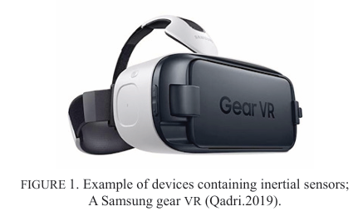
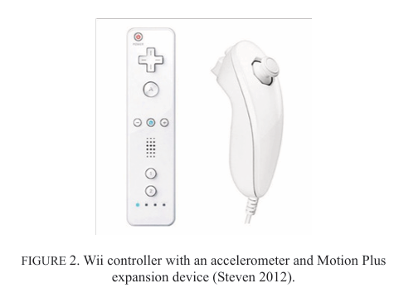
111611073高毓襄 Paper: Analysis of Inertial Measurement Accuracy using Complementary Filter for MPU6050 Sensor
應用及背景：
Sensor: MPU6050: 含有三軸加速度計與三軸陀螺儀（6軸 IMU）。為一款低成本的慣性運動追蹤感測器。
應用(p960)：
室內環境中定位與移動分析，尤其針對消防員在室內作業時的運動與位置追蹤。
可用於行動裝置、VR頭盔、Wii控制器、人體動作擷取裝置等。

Slide 8
工作原理：
MPU6050 結合三軸加速度計與三軸陀螺儀
加速度計量測線性加速度；陀螺儀量測角速度。
資料處理與過濾原理：
原始輸出數據會受到雜訊與偏移誤差影響（如：白噪聲、偏移穩定度、隨機漫步等）。
為改善此現象，使用高通濾波器(快速變動資訊)和低通濾波器(濾高頻雜訊)結合。

Slide 9
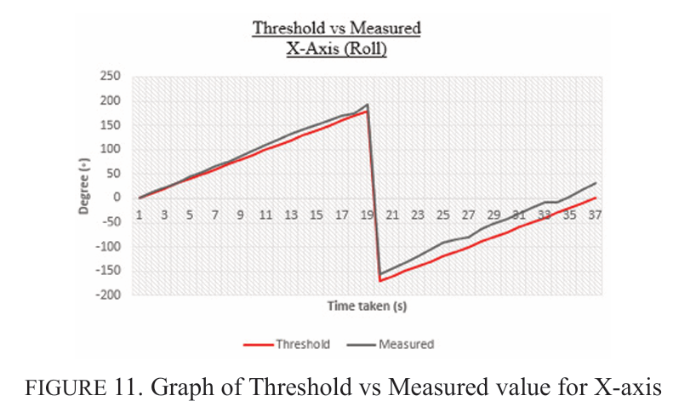
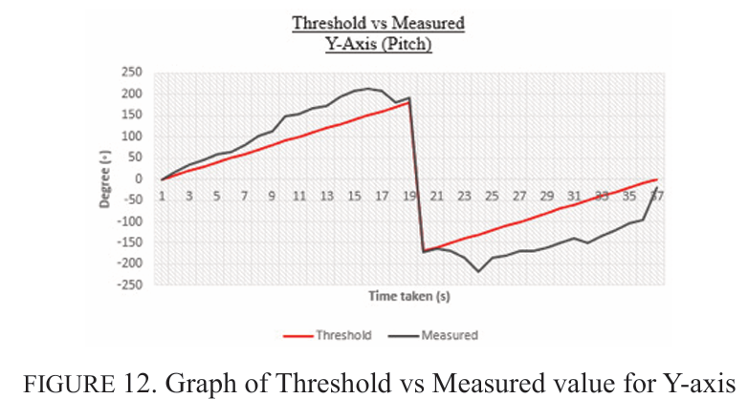
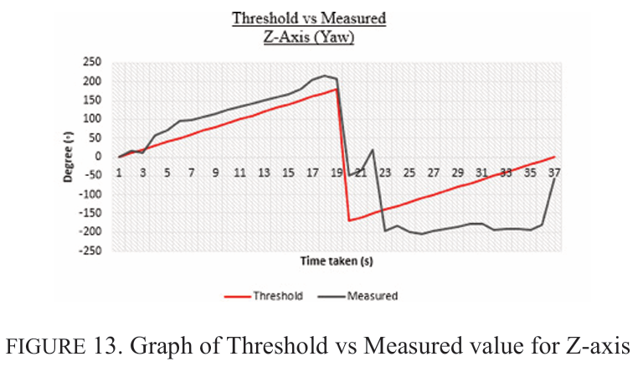
感測器工作表現： 未使用濾波器的情況： XYZ三軸的原始量測結果與理論閾值有明顯差異。 存在可觀察的雜訊與偏移誤差。

Slide 10
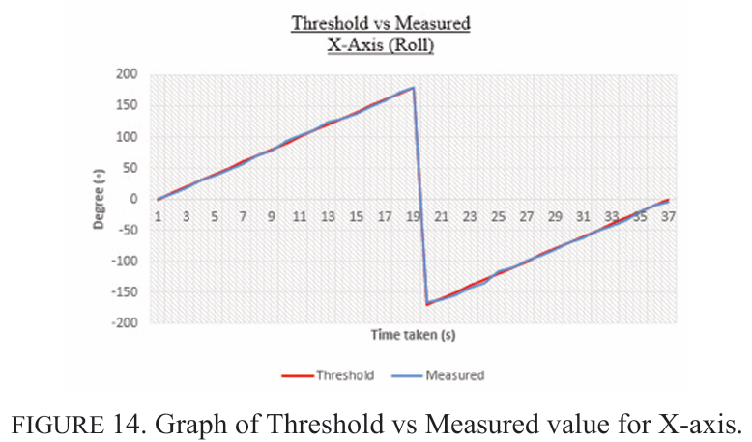
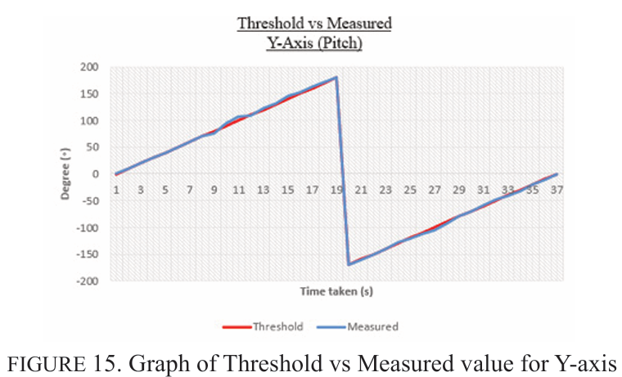
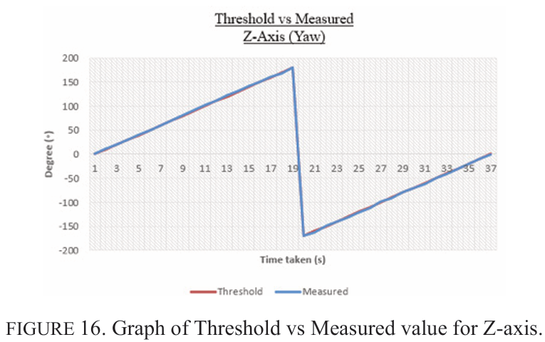
感測器工作表現： 使用 complementary filter 後的表現： 濾波後的量測值與理論閾值曲線高度一致。 誤差縮小至約 ±1.5°，顯著優於未處理資料。 準確率提升至約 95%，達到研究目標。

Slide 11
設計挑戰：
存在問題：
感測器數據中包含高頻雜訊、隨機偏移、白雜訊等。
IMU 原始資料的穩定性與準確性不佳，導致移動追蹤與定位容易累積誤差。
陀螺儀：響應快但易漂移；加速度計：穩定但對快速動作不敏感。
解決方法：
使用 complementary filter 進行資料融合，克服單一感測器的不足。

Slide 12
其他：
硬體架構：感測器供電來自 ESP8266；使用 I2C 通訊協定。
軟體平台：使用 Blynk App 作為 IoT 平台，顯示 X、Y、Z 軸的角度資訊。
測試方式：
使用 Goniometer（測角器）驗證角度準確性。
進行靜態與動態測試（板子旋轉360度）。

Slide 13
111611038陳千睿 Paper: Using of Measuring System MPU6050 for the Determination of the Angular Velocities and Linear Accelerations

Slide 14
應用
量測加速度與角速度，並將角速度對時間積分，得到角度，得知目前的角度，追蹤人體在空間中的移動狀態。
問題：
經過積分後，雜訊會放大，即使不動，角度也會逐漸改變 (zero drift)。可使用 alpha-beta filter 或 Kalman filter 減少雜訊造成的影響。

Slide 15
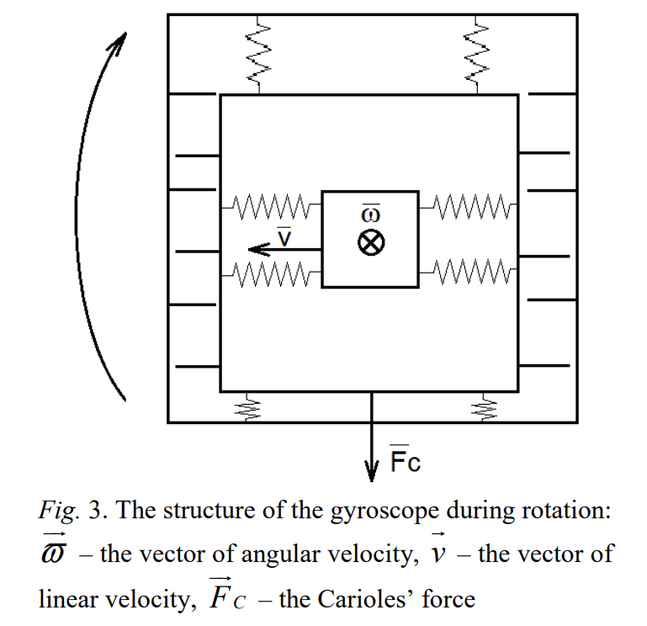
工作原理
加速度：當有加速度時，質量塊會受力產生偏移，使靜電力改變，量測靜電力即可得知加速度量值。
角速度：當有角速度時，會有科氏力產生，讓內框架和外框架的距離改變，使電容值改變，量測電容值即可得知角速度量值。

Slide 16
量測表現
運作頻率最高 400 kHz
可由程式控制的量測範圍：± 250, ± 500, ± 1000, ± 2000 ° / s
16-bit ADC
內建 lowpass 濾波器，可降低雜訊

Slide 17
挑戰
角速度量測單元，不只受旋轉的科氏力影響，也會受平行於此方向的線性加速度影響，所以量出來的值是角速度和加速度相加後的結果。
解決方法
使用兩個量測單元，分別產生相反方向的科氏力，再將他們相減，即可將線性加速度抵消，只剩下角速度的值。

